Slide 1
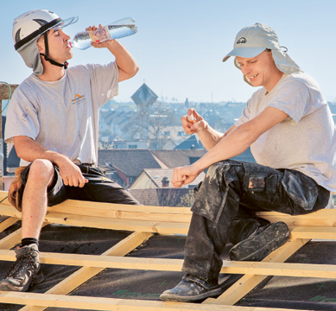

Logo de l’entreprise
Formation interne: Soleil et forte chaleur
SOLEIL ET
PROTECTION UV
Notes:
Ajoutez votre logo

Slide 2
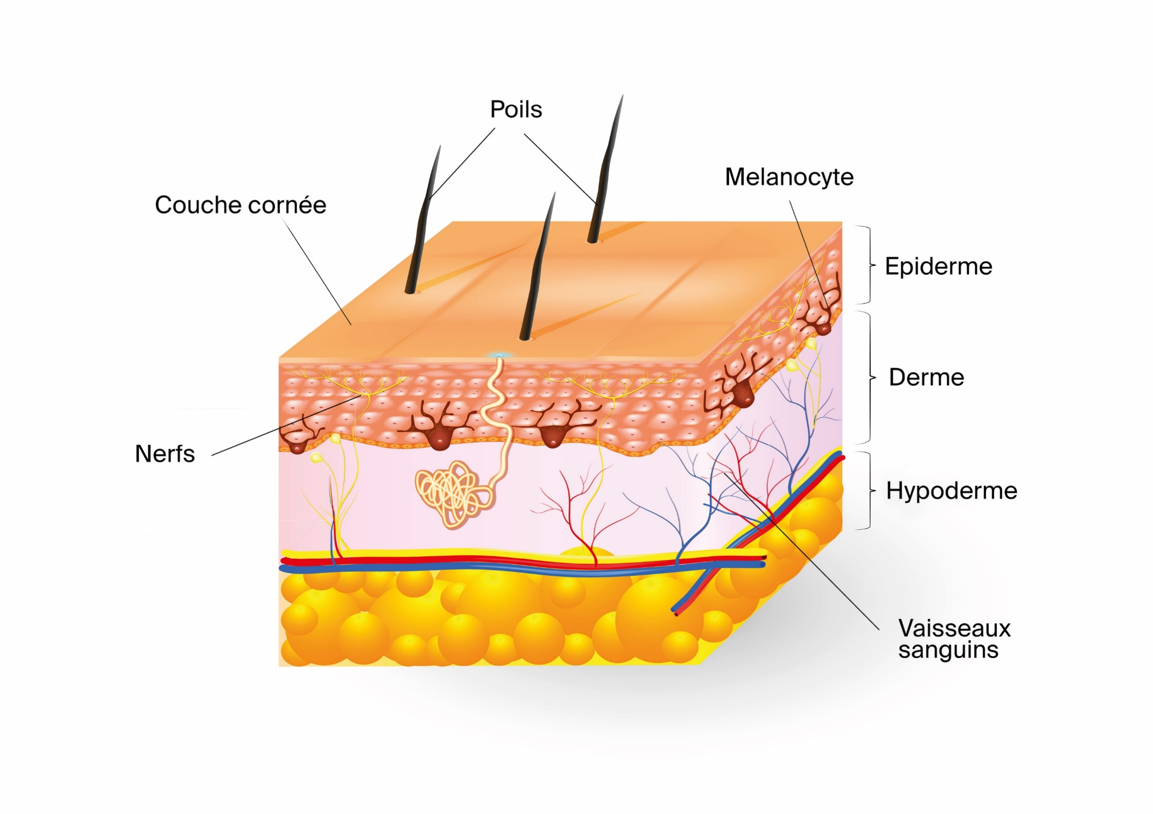

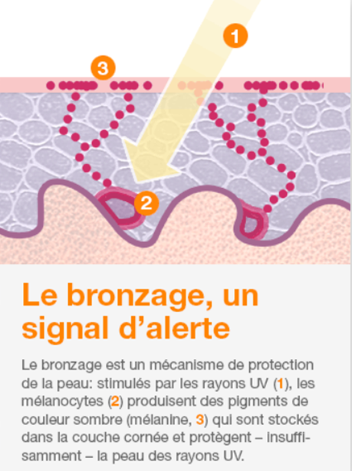
FONCTIONNEMENT DE LA PEAU
Notes:
Notre peau est composée de trois couches principales qui interagissent avec le soleil :
L'Épiderme : La première ligne de défense. C'est la couche externe, visible.
Le Derme : Le cœur de la peau. Situé sous l'épiderme. C'est ici que les UVA font leurs dégâts à long terme.
L'Hypoderme (ou tissu sous-cutané) : La couche de graisse et de soutien. Elle n'est pas directement impliquée dans la réponse au soleil, mais elle contribue à l'isolation et à l'amortissement.
Le soleil interagit avec notre peau à travers différents types de rayons UV. Notre peau se défend en produisant de la mélanine pour absorber les rayons, en épaississant son épiderme et en réparant les dommages à l'ADN. Cependant, une exposition excessive peut dépasser ces mécanismes de défense, entraînant des coups de soleil, un vieillissement prématuré et un risque accru de cancer de la peau.
C'est pourquoi il est crucial de se protéger du soleil avec des vêtements, un écran solaire adapté et en évitant les heures les plus chaudes de la journée.

Slide 3
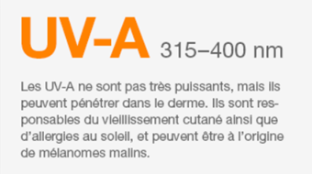
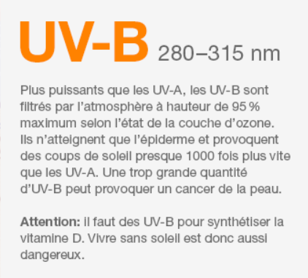
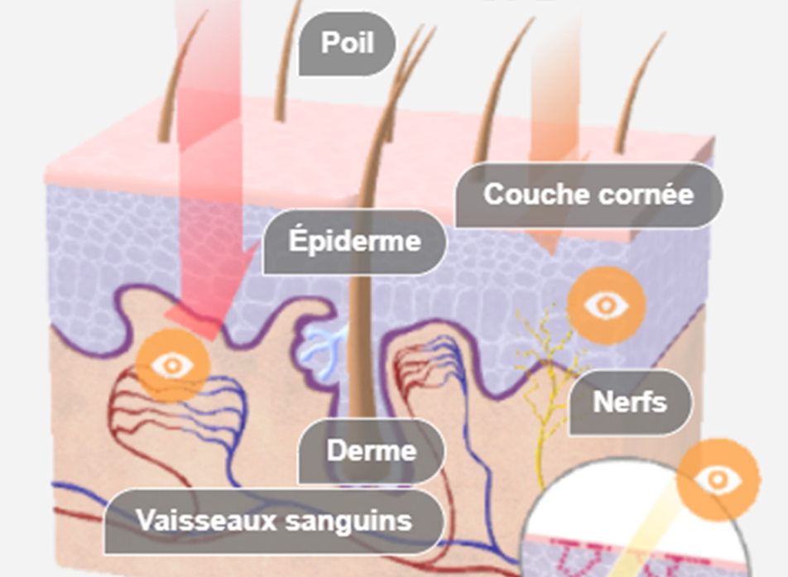
UV-A ET UV-B
Notes:
Les UVA et UVB : Deux Types de Rayons Ultraviolets, Deux Impacts Distincts sur la Peau.
Caractéristique UVA UVB
Longueur d’onde Plus longue (315 – 400 mm) Plus courte (280 – 315 mm)
Pénétration cutanée Profonde (derme) Superficielle (épiderme)
Intensité Constante, même par temps Variable (heure, saison, altitude, réverbération)
nuageux / couvert
Effets principaux Vieillissement cutané, dommages Coup de soleil, bronzage (direct) dommages directs à l’ADN
indirects à l’ADN. Tâches pigmentaires synthèse de vitamine D

Slide 4
DANGERS
I
RISQUES
Expositions prolongées
UV-A
UV-B
Réverbérations
Vieillissement cutané
Rides et tâches brunes
Coups de soleil
Brûlures 1er degré ou 2ème degré
Insolation
Coup de chaud, maux de tête, fièvre
Pertes de connaissance
Risques pour les yeux
Troubles ou pertes de la vision
Brûlures oculaires
kératite
Cancer de la peau
Cancer cutané
Notes:
Quels sont les dangers
Quels sont les risques

Slide 5
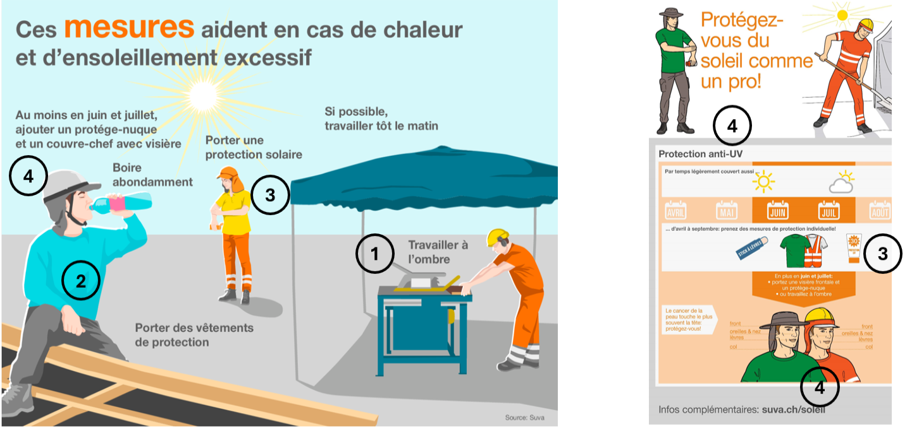
SE PROTÉGER EN ENTREPRISE
Notes:
Si possible, privilégiez les zones ombragées, surtout entre 11h et 15h, lorsque l’intensité du soleil est la plus forte.
Privilégiez des vêtements qui couvrent autant de zones cutanées que possible. Optez pour des tissus légers et respirants.
Dès le mois d’avril et jusqu’en septembre, appliquez plusieurs fois par jour une grande quantité de crème solaire avec un indice de protection minimal de 30.
En juin et juillet, renforcez votre protection individuelle avec l’ajout d’une visière frontale et un protège-nuque. La peau particulièrement sensible du visage, des oreilles, de la nuque sera ainsi mieux protégée. N’oubliez pas de protéger vos lèvres avec un baume protecteur spécifique.

Slide 6
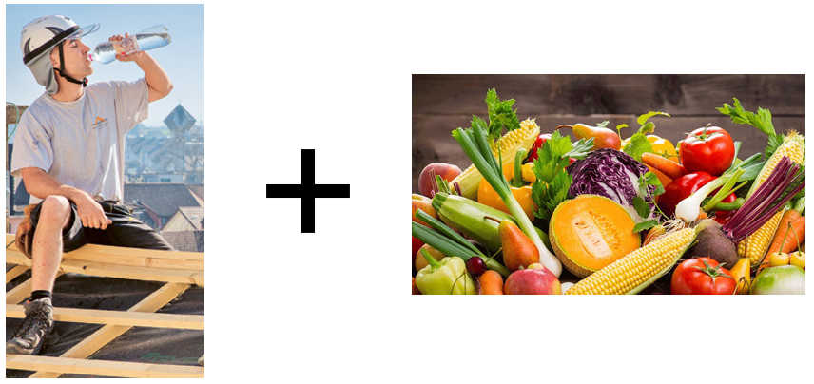
SE PROTÉGER EN ENTREPRISE
Notes:
Hydratation:
Buvez régulièrement de l’eau. Ne pas attendre la sensation de soif! Évitez les boissons alcoolisées ou très sucrées, car elles peuvent entraîner une déshydratation.
Alimentation adaptée:
Optez pour une alimentation riche en fruits et légumes de saison. Ils apportent des nutriments essentiels pour la santé de votre peau.
Infos utiles:
SETRABOIS: www.setrabois.ch
SAPROS: www.sapros.ch/fr
Météo Suisse: www.meteosuisse.ch

Slide 7
EN RESUME
Si possible, organisez le travail pour privilégier les zones ombragées, surtout entre 11h et 15h, lorsque l’intensité du soleil est la plus forte.
Appliquez régulièrement de la crème solaire (indice 30 minimum). Protéger vos lèvres avec du baume.
Juin, juillet, protégez votre nuque et votre visage.
Ne pas attendre la soif pour boire. Une nutrition riche en fruits et légumes est un plus.
Infos utiles:
SETRABOIS: www.setrabois.ch
SAPROS: www.sapros.ch/fr
Météo Suisse: www.meteosuisse.ch
Notes:
Lire la diapositive

